Slide 1
Keliavimo kartu platforma „JourneyFy“
UŽ KIEKVIENOS TECHNOLOGIJOS – ŽMOGUS
Lukas Kuzmickas Projekto autorius
Asist. Dr. Mikas Binkis Vadovas

Slide 2
Tikslas
Uždaviniai
Darbo tikslas - sukurti šiuolaikišką kelionių platformą „JourneyFy“, skirtą bendro važiavimo organizavimui bei transporto paslaugų dalijimuisi.
Atlikti esamų rinkoje veikiančių kelionių platformų ir bendro važiavimo (angl. ride-sharing) sistemų apžvalgą bei jų funkcionalumo palyginimą;
Sukurti detalią „JourneyFy“ sistemos architektūrą – parengti UML diagramas, suprojektuoti duomenų bazės struktūrą;
Įgyvendinti ir ištestuoti „JourneyFy“ pagrindinius sistemos funkcionalumus;
Paruošti galutinę naudotojo dokumentaciją.
2

Slide 3
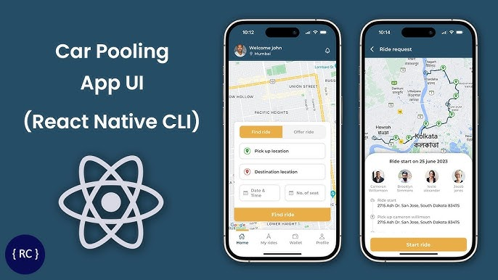
Projekto apimtis
„JourneyFy“ mobilioji aplikacija sukurta naudojant React Native karkasą (su Expo Go) ir Firebase. Iš viso sukurta – apie 20000 kodo eilučių.
Testai – 5000 kodo eilučių;
Frontend – 12000 kodo eilučių;
Backend – 3000 kodo eilučių.
UŽ KIEKVIENOS TECHNOLOGIJOS – ŽMOGUS
„JourneyFy“ programėlės kūrimui buvo naudojamas „Car Pooling App UI“.
3

Slide 4
Egzistuojantys sprendimai
Lyginimo kriterijai | „Bolt“ programėlė | „BlaBlaCar“ programėlė | „BananaCar“ programėlė | Sukurta programėlė „JourneyFy“
Pokalbių funkcionalumas | + | + | - | +
Žemėlapio integracija | + | + | - | +
Individuali kelionių paieška | - | + | + | +
Kelionės maršruto sudarymas | + | + | - | +
Operacinė sistema | Android, iOS | Android, iOS | Android, iOS | Android (iOS vėliau)
Naudotojų tapatybės ir KYC patikra | + | + | - | -
SOS mygtukas | + | - | - | -
Palaikomų arba aktyvių naudotojų kiekis | >200 mln. | >20 mln. | >1000 | Kol kas rinkoje neišleista
Maršrutų atstumas | Trumpų miesto kelionių atstumai | Vidutinio ir ilgo nuotolio tarpmiestiniams reisams | Įvairaus tipo nuotolio atstumai | Įvairaus tipo nuotolio atstumai
UŽ KIEKVIENOS TECHNOLOGIJOS – ŽMOGUS
UŽ KIEKVIENOS TECHNOLOGIJOS – ŽMOGUS
UŽ KIEKVIENOS TECHNOLOGIJOS – ŽMOGUS
4

Slide 5
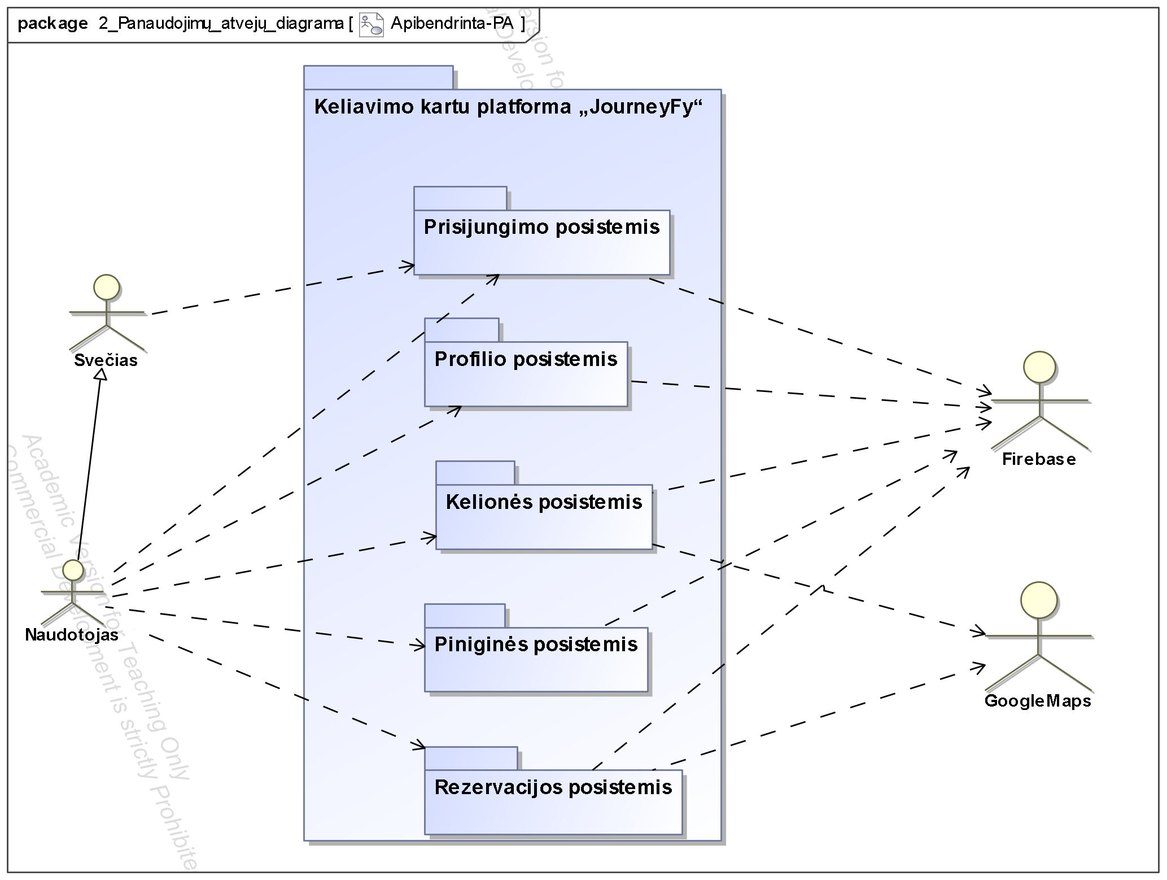
Panaudojimo atvejai (1)
UŽ KIEKVIENOS TECHNOLOGIJOS – ŽMOGUS
UŽ KIEKVIENOS TECHNOLOGIJOS – ŽMOGUS
5

Slide 6
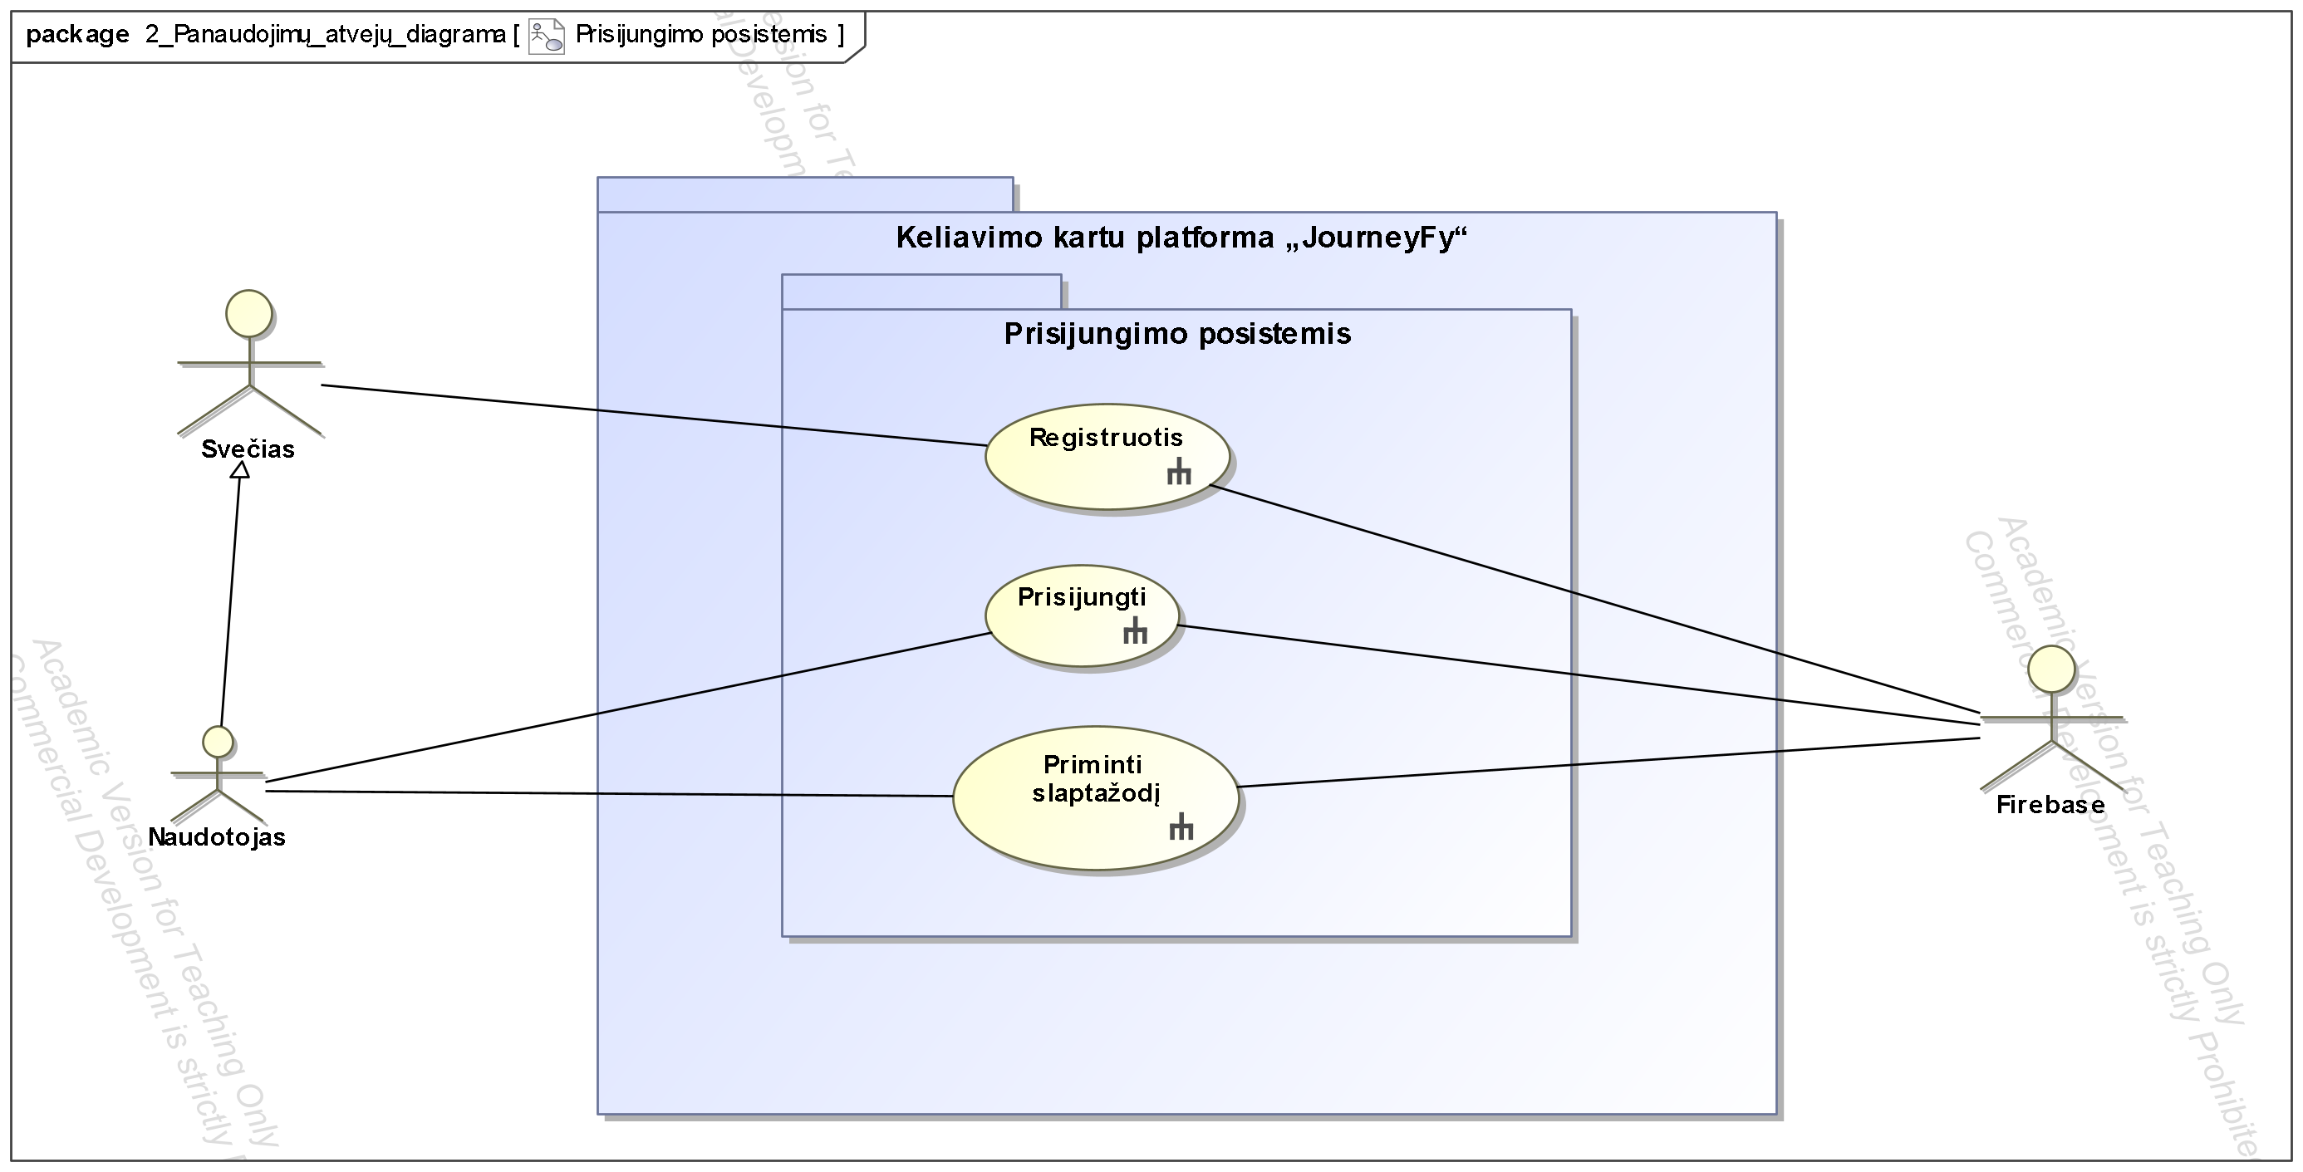
Panaudojimo atvejai (2)
UŽ KIEKVIENOS TECHNOLOGIJOS – ŽMOGUS
6

Slide 7
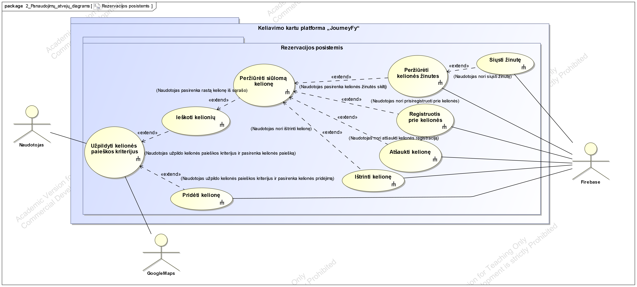
Panaudojimo atvejai (3)
UŽ KIEKVIENOS TECHNOLOGIJOS – ŽMOGUS
7

Slide 8
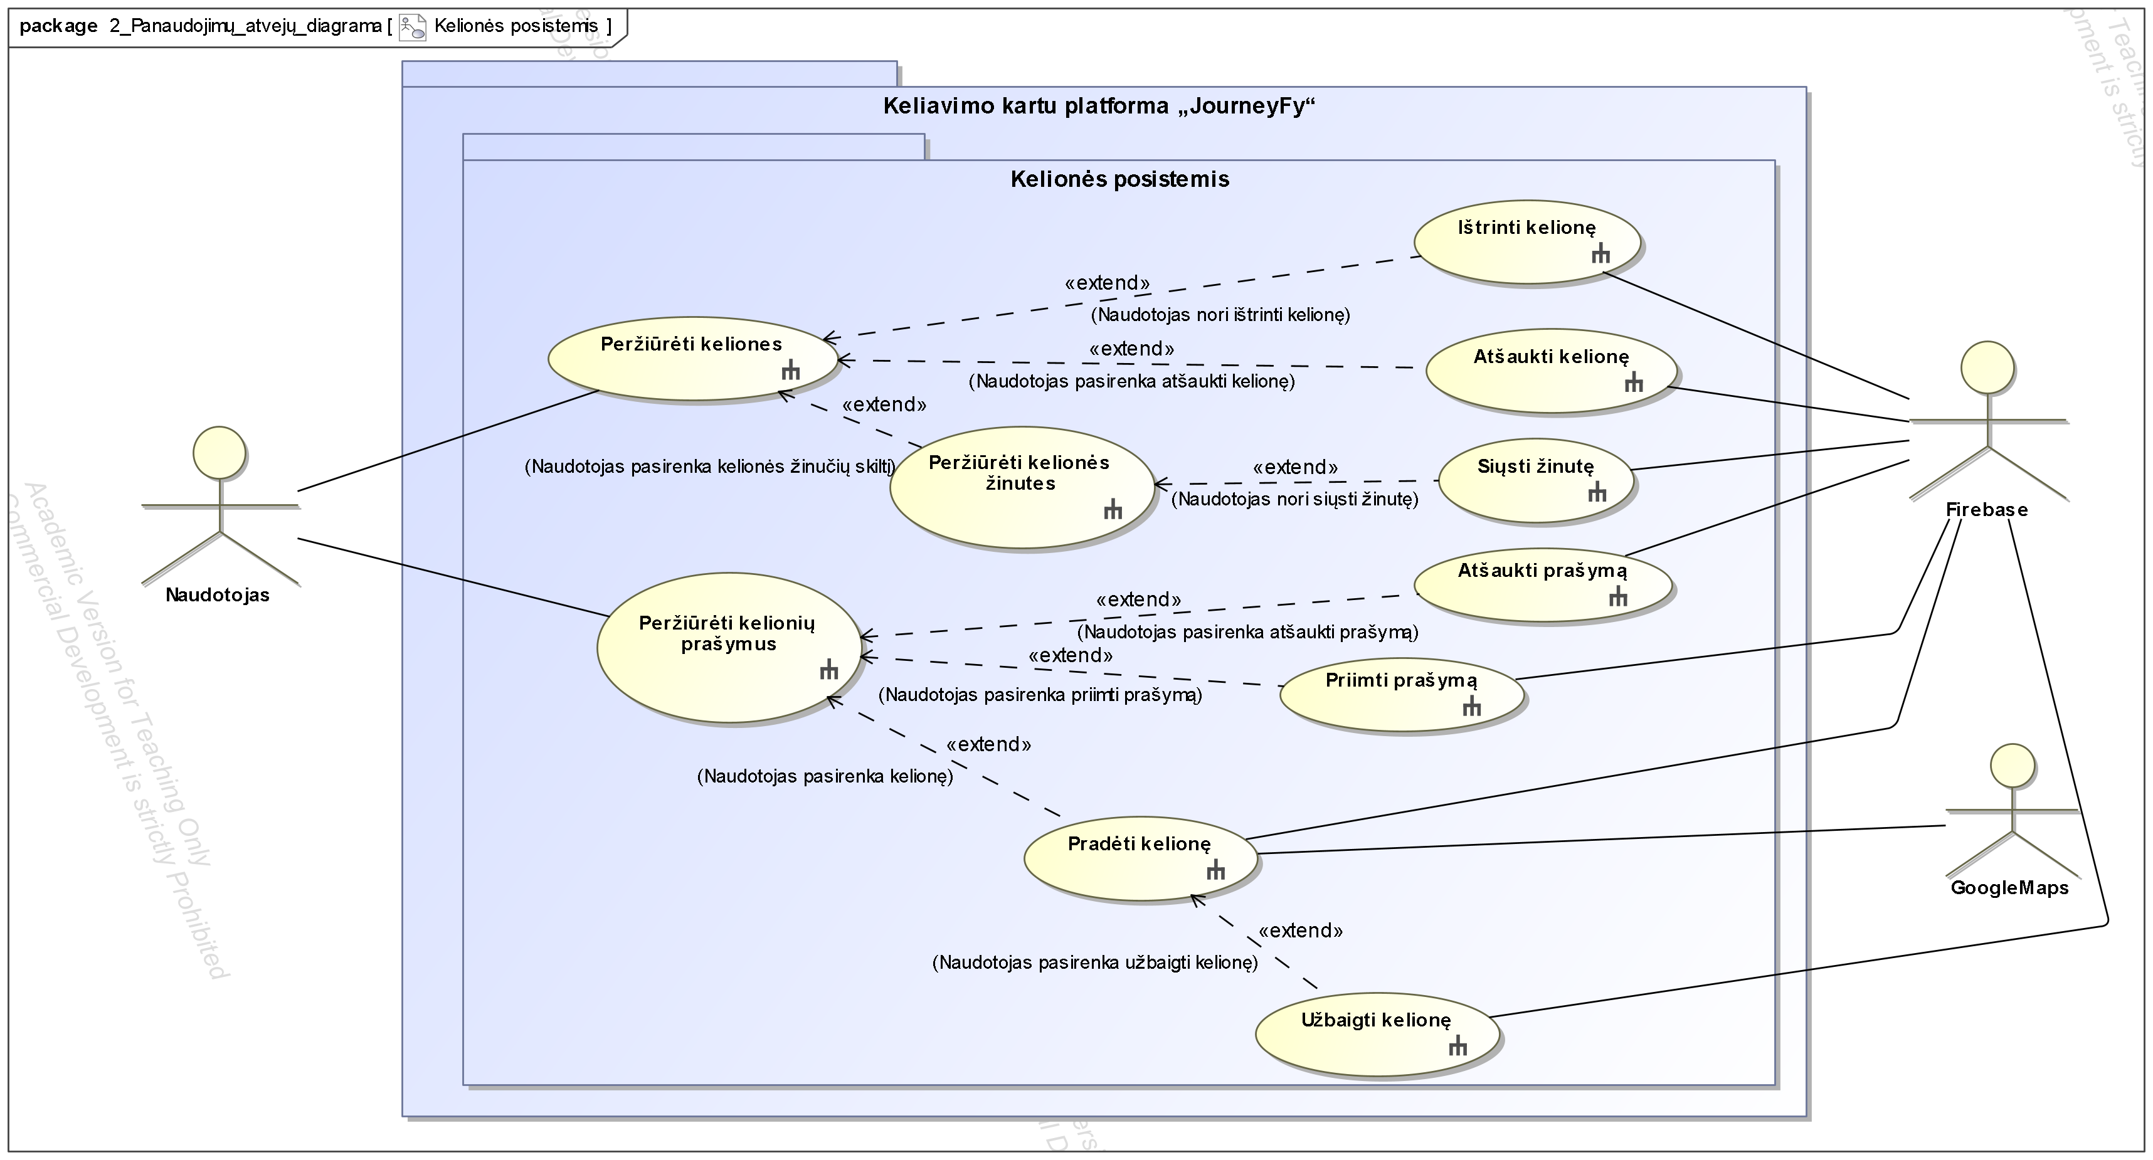
Panaudojimo atvejai (4)
UŽ KIEKVIENOS TECHNOLOGIJOS – ŽMOGUS
8

Slide 9
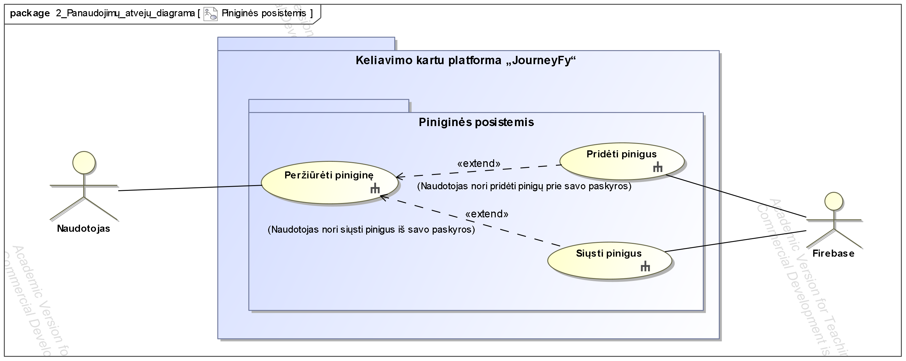
Panaudojimo atvejai (5)
UŽ KIEKVIENOS TECHNOLOGIJOS – ŽMOGUS
9

Slide 10
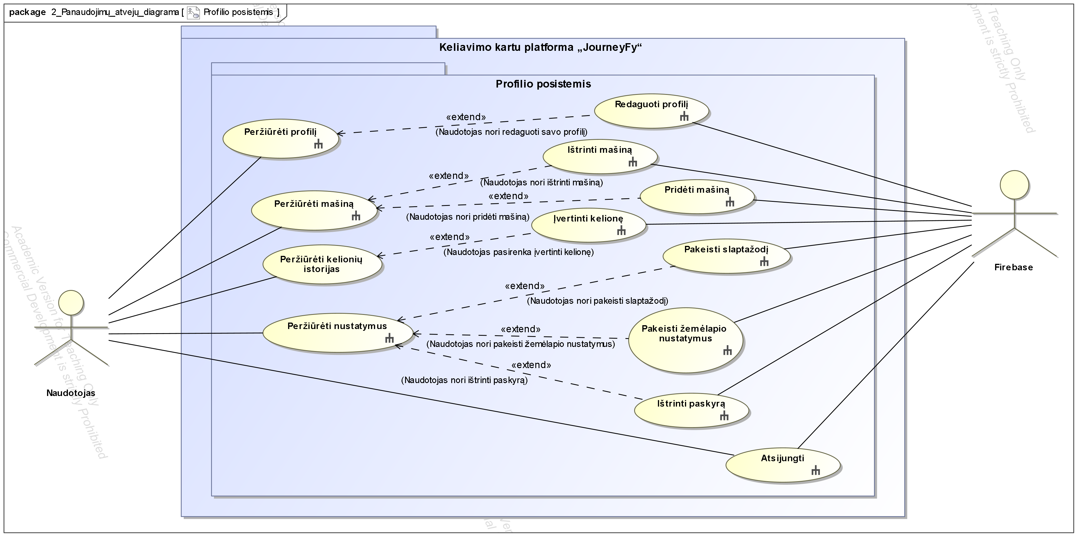
Panaudojimo atvejai (6)
UŽ KIEKVIENOS TECHNOLOGIJOS – ŽMOGUS
10

Slide 11
Nefunkciniai reikalavimai
Palaikoma programėlės naudotojo sąsaja turi būti lietuvių kalba;
Programa turi veikti Android telefonuose nuo API lygio 21 (Android 5.0) ir aukščiau;
Projekto dokumentacijoje turi būti aprašyti diegimo ir administravimo procesai;
Pagrindiniai ekranai (pvz., žemėlapis, rastų kelionių sąrašas) turi užsikrauti per mažiau nei 5 sekundes;
Kritiniai programėlės komponentai, ekranai, duomenų bazės operacijos turi būti padengti vienetų, integraciniais, naudotojų sąsajos testais.
UŽ KIEKVIENOS TECHNOLOGIJOS – ŽMOGUS
UŽ KIEKVIENOS TECHNOLOGIJOS – ŽMOGUS
11

Slide 12



Technologijos
Javascript/Typescript – Frontend ir Backend;
React-Native (v0.76.7);
Expo Go (SDK 52) aplinka;
Firebase (v10.14.1) – Backend funkcijos;
Google Maps (v1.18.0);
UŽ KIEKVIENOS TECHNOLOGIJOS – ŽMOGUS
UŽ KIEKVIENOS TECHNOLOGIJOS – ŽMOGUS
12

Slide 13
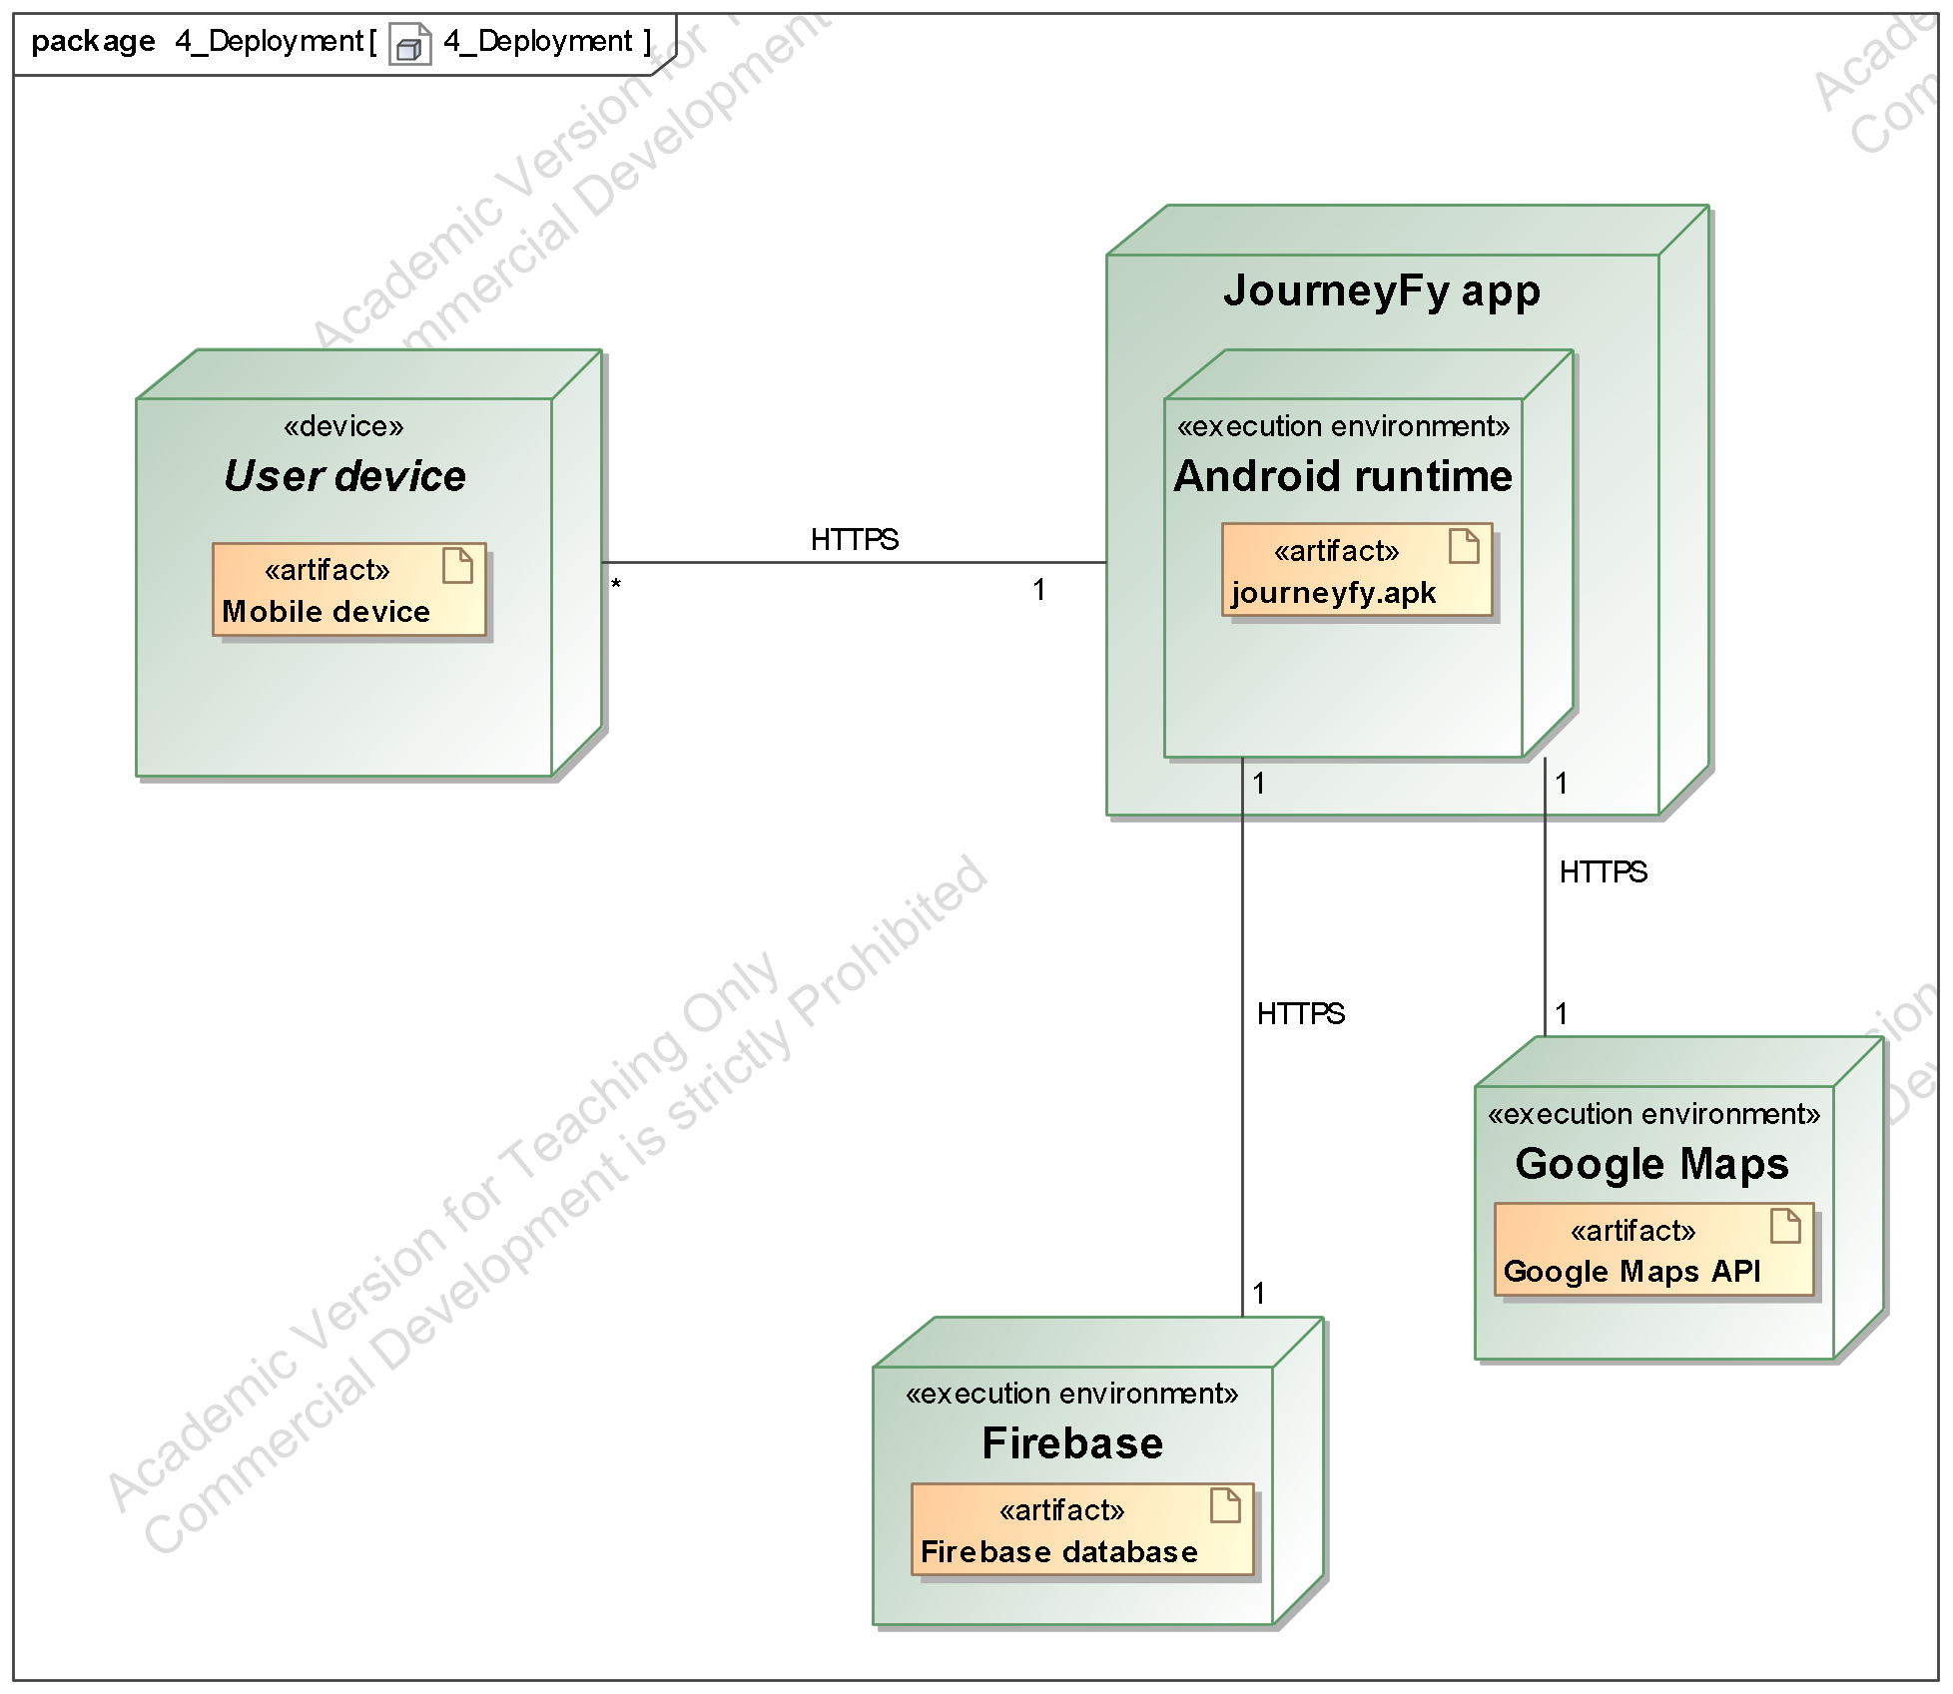
Diegimo diagrama
UŽ KIEKVIENOS TECHNOLOGIJOS – ŽMOGUS
UŽ KIEKVIENOS TECHNOLOGIJOS – ŽMOGUS
13

Slide 14
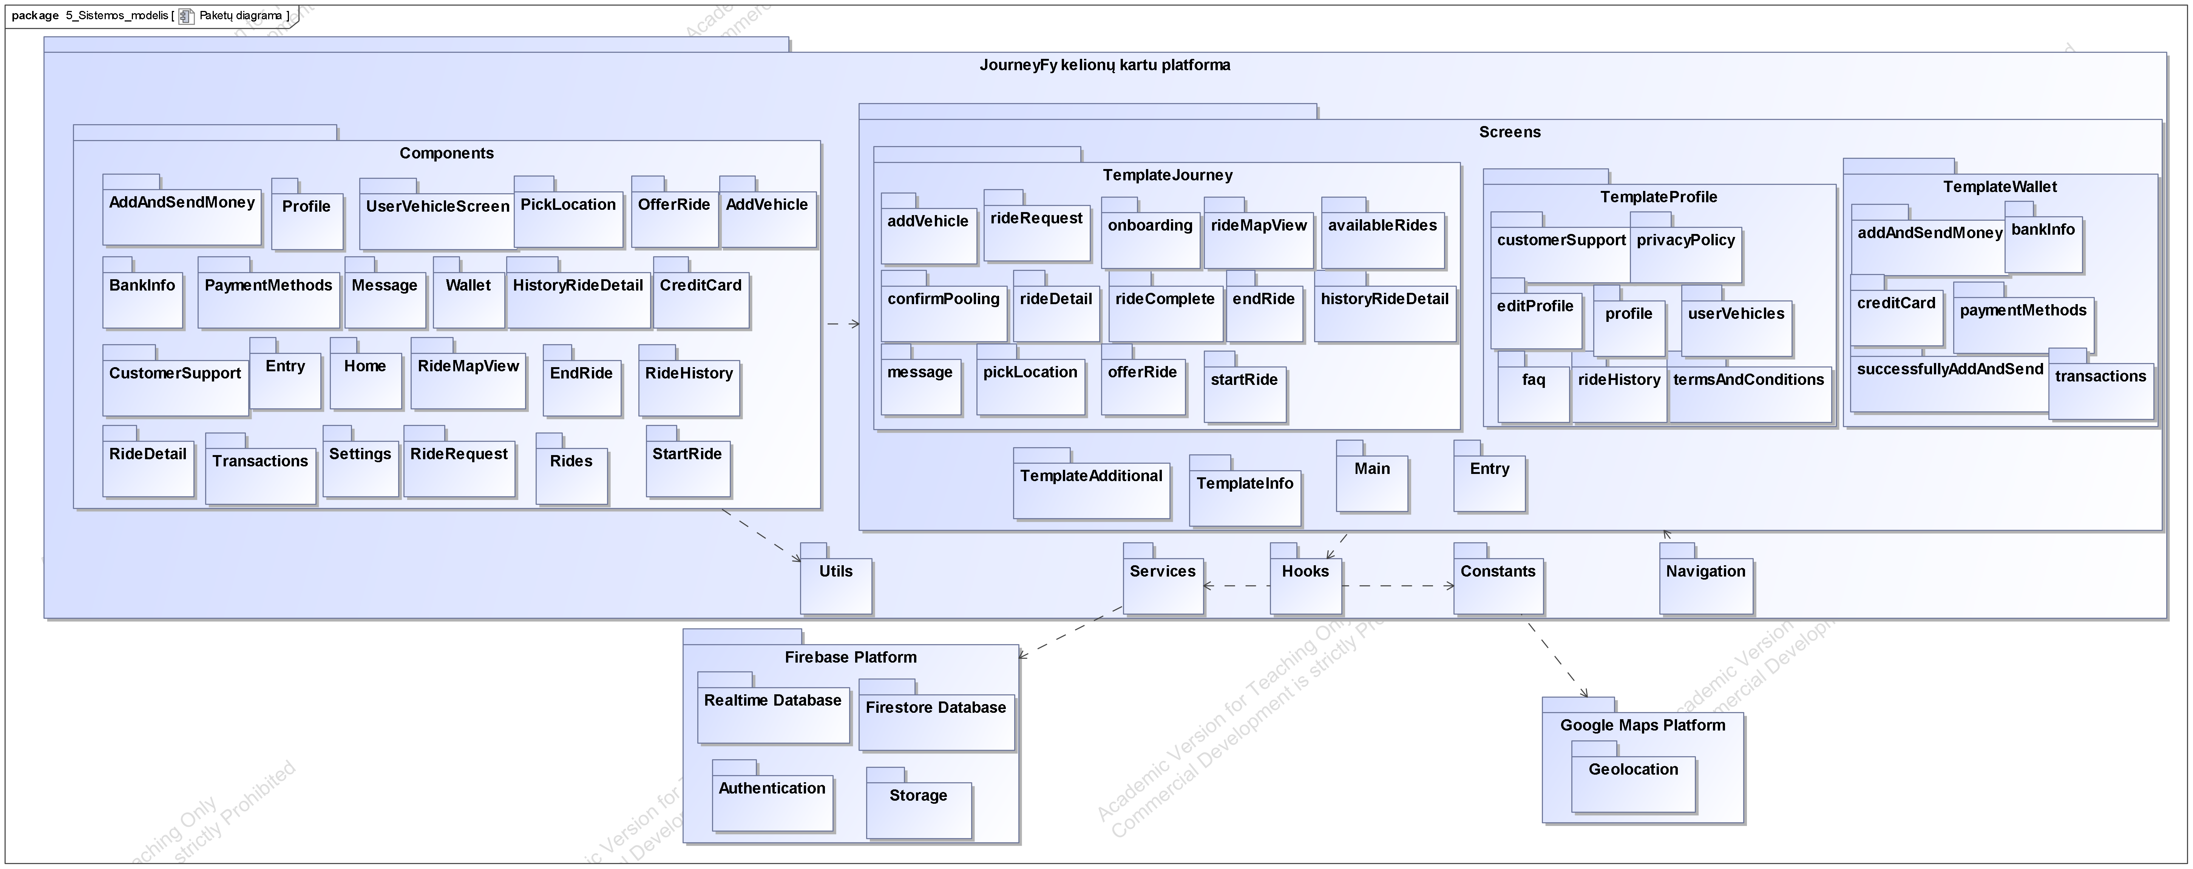
Paketų diagrama
UŽ KIEKVIENOS TECHNOLOGIJOS – ŽMOGUS
UŽ KIEKVIENOS TECHNOLOGIJOS – ŽMOGUS
14

Slide 15
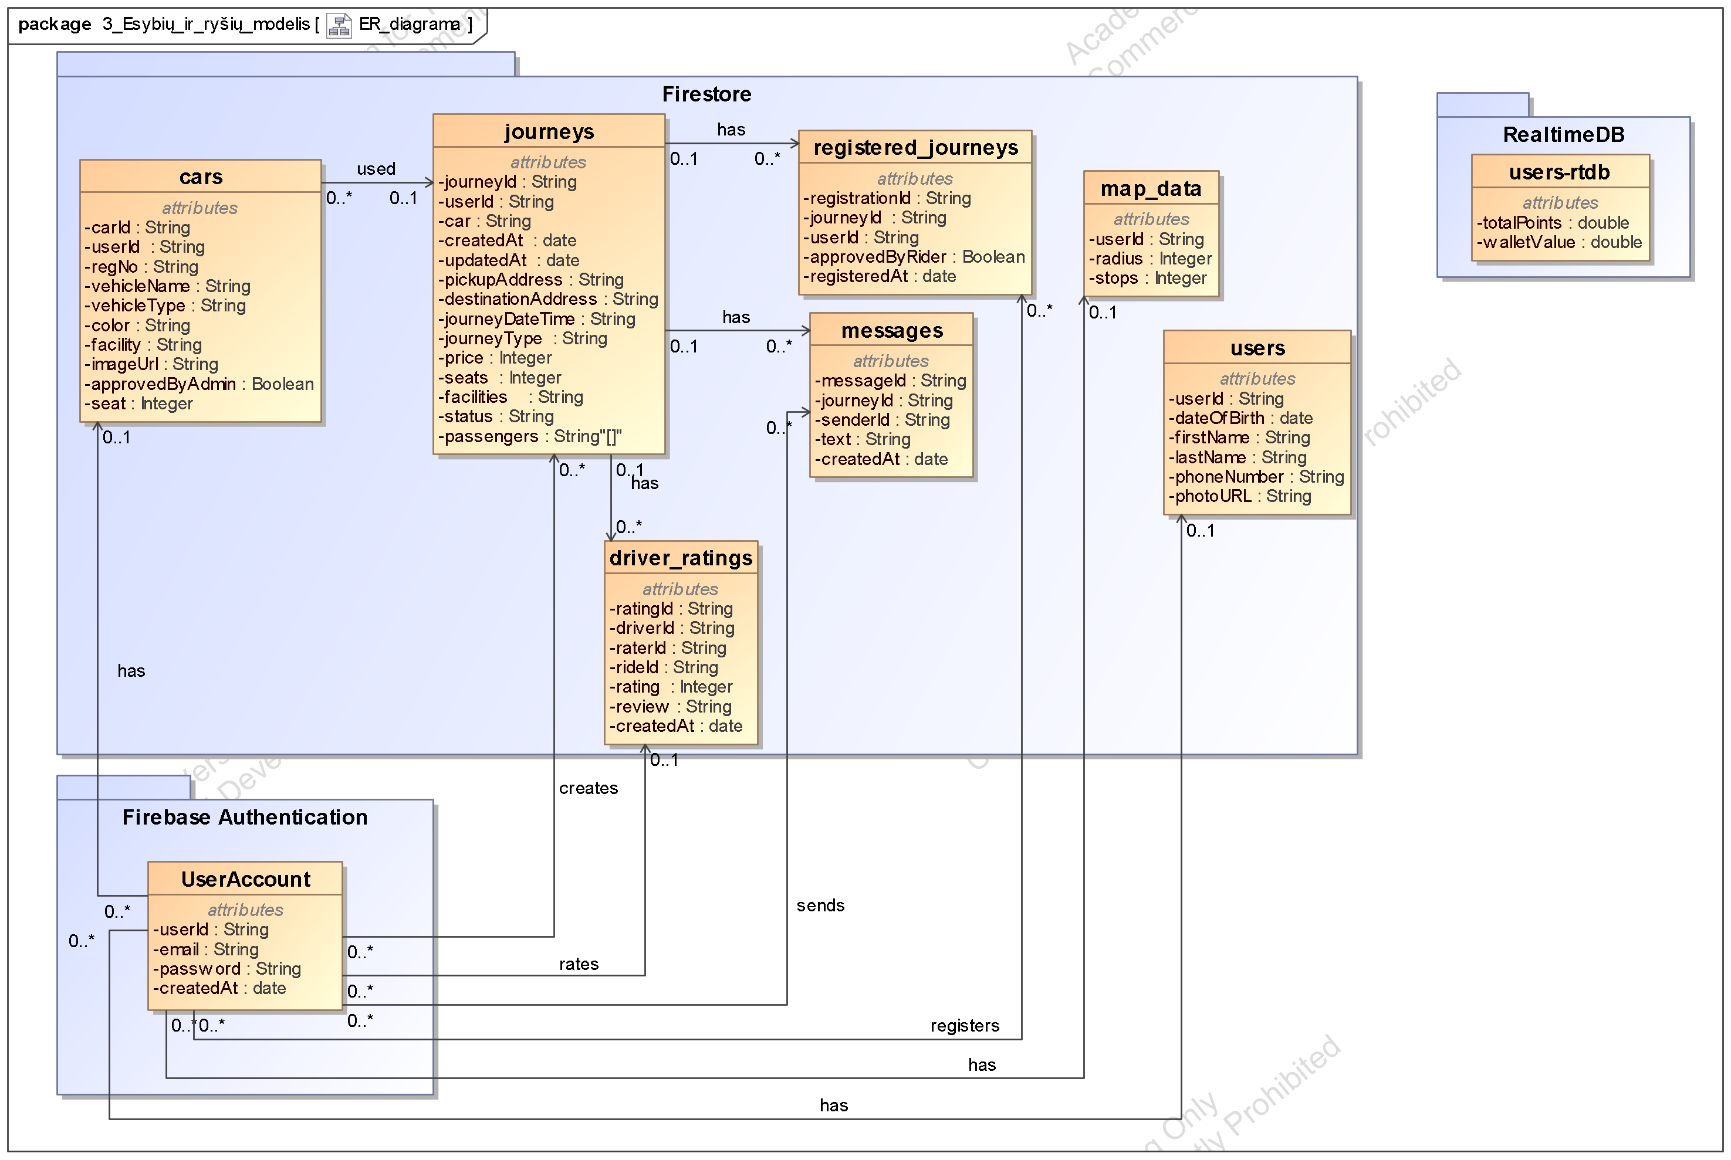
Duomenų bazės schema
UŽ KIEKVIENOS TECHNOLOGIJOS – ŽMOGUS
UŽ KIEKVIENOS TECHNOLOGIJOS – ŽMOGUS
15

Slide 16
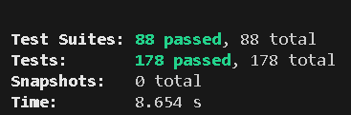
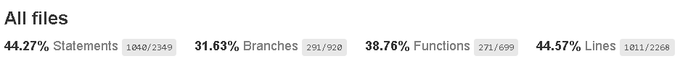
Testavimas
Pagrindinis testavimo kriterijus buvo pasiekti bent 50% kodo padengimą.
Rezultate buvo sukurta:
52 vienetų testai;
45 integraciniai testai;
81 naudotojo sąsajos testai.
UŽ KIEKVIENOS TECHNOLOGIJOS – ŽMOGUS
UŽ KIEKVIENOS TECHNOLOGIJOS – ŽMOGUS
16

Slide 17
Išvados
Egzistuojančių sprendimų analizė parodė, jog nagrinėtos kelionių programėlės neturi papildomo funkcionalumo, vieningos platformos ar pakankamos naudotojų laisvės, todėl sukurta „JourneyFy“ – programėlė, leidžianti rezervuoti ir valdyti ilgų kelionių maršrutus, derinti trumpuosius ir ilgus maršrutus, naudotis interaktyviais žemėlapiais bei individualiai ieškoti kelionių.
Atlikus techninių galimybių analizę buvo pasirinkta debesų pagrindu veikianti Firebase platforma, kurios realiojo laiko duomenų bazė, autentifikacija ir failų saugykla ženkliai sutrumpino vystymo laiką.
Sistemai testuoti buvo sukurti 52 vienetų testai, 45 integraciniai testai bei 81 naudotojo sąsajos testai, leidę pasiekti 50% kodo padengiamumą. Tai pagreitino sistemos testavimą bei užtikrino korektišką kritinių sistemos modulių veikimą viso kūrimo proceso metu.
Šiuo metu JourneyFy saugomas Github kodo bazėje ir yra ruošiamas publikuoti Google Play.
UŽ KIEKVIENOS TECHNOLOGIJOS – ŽMOGUS
UŽ KIEKVIENOS TECHNOLOGIJOS – ŽMOGUS
17

